Slide 1
Comparações de sequências Dotplot Algoritmo Needleman-Wunsch
Dr. Leandro Martins de Freitas

Slide 2
Comparações de sequências
Pontuação e tipos de alinhamento
Matriz de substituição
Algoritmo Needleman-Wunsch – alinhamento global

Slide 3
Comparações de sequências
Observar padrões de conservação (variabilidade)
Encontrar motivos conservados em ambas a sequências
Observar a possibilidade das duas sequências terem evoluído da mesma sequência
Encontrar quais sequências de um banco de dados é similar

Slide 4
Comparações de sequências
Dotplot – comparação visual e qualitativa
Alinhamento de sequência – exato e quantitativo
Construção do melhor alinhamento entre duas sequências
Tipos de alinhamento de sequências
Global
Local
Múltiplo

Slide 5
Dotplot (1970)
Comparação de duas sequências gerando um gráfico
Comparação feita letra por letra
Quando as letras entre duas sequências diferentes são iguais é inserido um ponto no ponto correspondente no gráfico

Slide 6
Dotplot (1970)
>SEQ1
TGCTGGA
>SEQ2
CACTAGGC
 | T | G | C | T | G | G | A
C |  |  | °
A | ° |  |  |  |  |  | °
C |  |  | °
T |  |  |  | °
A | ° |  |  |  |  |  | °
G |  | ° |  |  | ° | °
G |  | ° |  |  | ° | °
C |  |  | °

Slide 7
Dotplot (1970)
Inserções e deleções
Repetições dentro da mesma sequência
Útil para comparação de cromossomos

Slide 8
Algoritmo Needleman-Wunsch
Forma de reduzir o número de possibilidades que deve ser considerados para alinhar duas sequências
Encontrar o melhor alinhamento para duas sequencias, usando um conjunto de regras e uma matriz de substituição
A ideia é construir o melhor alinhamento utilizando de alinhamentos otimos de subsequencias menores
Notes:
The Needleman-Wunsch algorithm is an example of
dynamic programming, a discipline invented by Richard
Bellman (an American mathematician) in 1953!

Slide 9
Algoritmo Needleman-Wunsch
Estratégia dividir-conquistar
Dividir o problema em subproblemas menores
Solucionar os subproblemas de forma otima
Use a solução do subproblema para construir uma otima solução para o problema original
Notes:
The Needleman-Wunsch algorithm is an example of
dynamic programming, a discipline invented by Richard
Bellman (an American mathematician) in 1953!

Slide 10
Algoritmo Needleman-Wunsch
Considera-se todos os pares possíveis de duas sequências, surgindo uma matriz 2D
Serão criadas duas matrizes: matriz de pontuação traceback
Algoritmo Needleman-Wunsch consiste de 3 passos:
Inicialização da matriz
Calculo da matriz de pontuação e traceback
Recuperação do melhor alinhamento da matriz traceback
Notes:
The Needleman-Wunsch algorithm is an example of
dynamic programming, a discipline invented by Richard
Bellman (an American mathematician) in 1953!

Slide 11
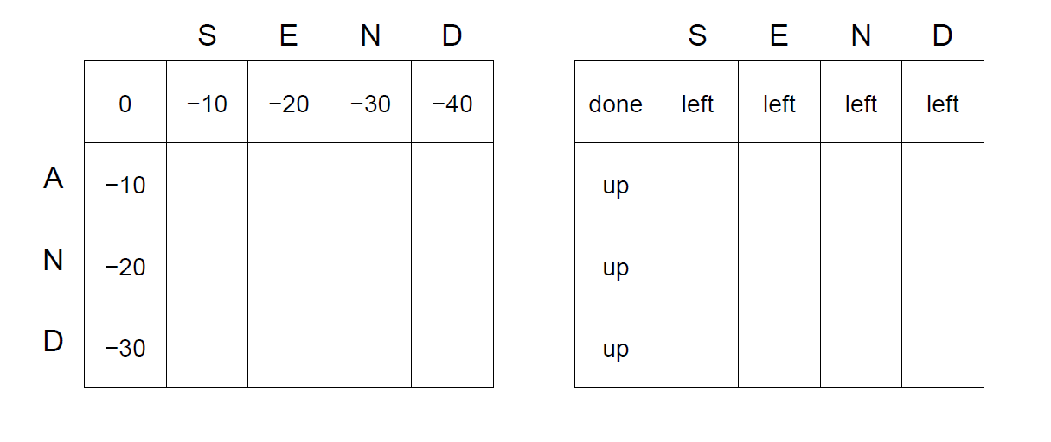
Algoritmo Needleman-Wunsch
Inicialização
Notes:
The Needleman-Wunsch algorithm is an example of
dynamic programming, a discipline invented by Richard
Bellman (an American mathematician) in 1953!

Slide 12
Algoritmo Needleman-Wunsch
Cálculo da matrix de pontuação começa na célula C(2,2)
A pontuação de qualquer célula C (i,j) é dada por:
S_{ij} = max
S(i,j) = o valor da pontuação na matriz de substituição na posição i j
q _{diag} = C(i - 1, j - 1) + S(i,j),
q _{lat} = C(i - 1, j) + gap,
q _{inf} = C(i, j - 1) + gap
Notes:
The Needleman-Wunsch algorithm is an example of
dynamic programming, a discipline invented by Richard
Bellman (an American mathematician) in 1953!

Slide 13
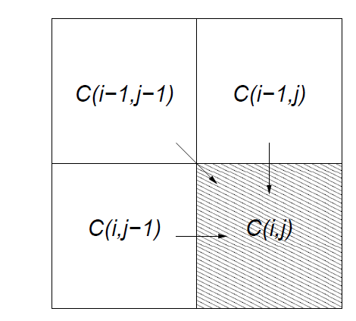
Algoritmo Needleman-Wunsch
Cálculo da matriz de pontuação
Notes:
The Needleman-Wunsch algorithm is an example of
dynamic programming, a discipline invented by Richard
Bellman (an American mathematician) in 1953!

Slide 14
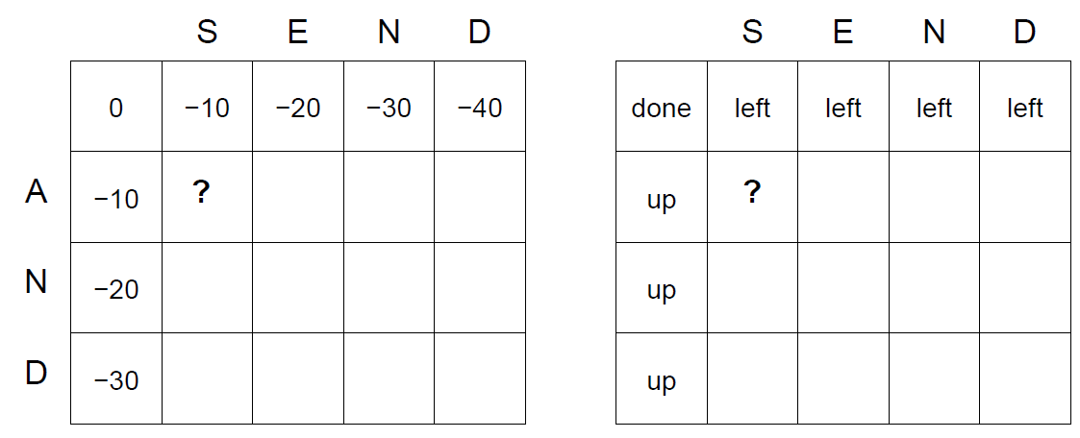
Algoritmo Needleman-Wunsch
Cálculo da matriz de pontuação
Notes:
The Needleman-Wunsch algorithm is an example of
dynamic programming, a discipline invented by Richard
Bellman (an American mathematician) in 1953!

Slide 15
Algoritmo Needleman-Wunsch
Cálculo da matrix de pontuação
C(2,2)
q _{diag} = C(1,1) + S(2,2) = 0 + 1 = 1,
q _{lat} = C(1, 2) + gap = -10 + (-10) = -20,
q _{inf} = C(2, 1) + gap = -10 + (-10) = -2
S_{ij} = max
Notes:
The Needleman-Wunsch algorithm is an example of
dynamic programming, a discipline invented by Richard
Bellman (an American mathematician) in 1953!

Slide 16
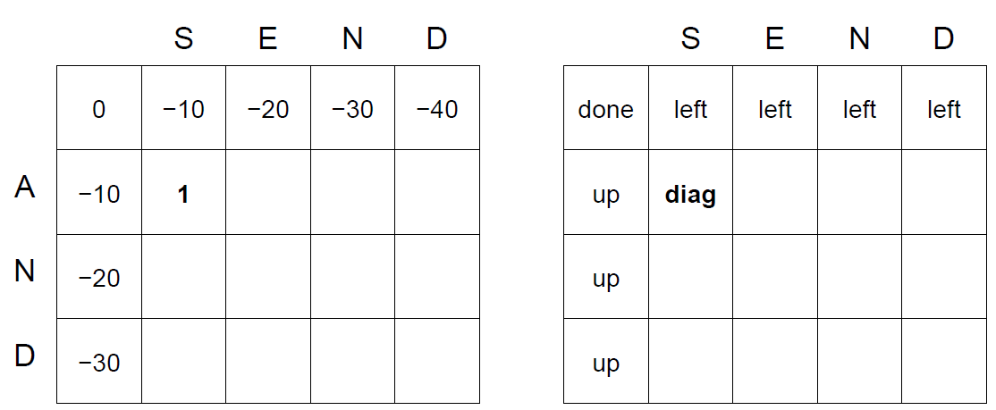
Algoritmo Needleman-Wunsch
Cálculo da matrix de pontuação
C(2,2)
Notes:
The Needleman-Wunsch algorithm is an example of
dynamic programming, a discipline invented by Richard
Bellman (an American mathematician) in 1953!

Slide 17
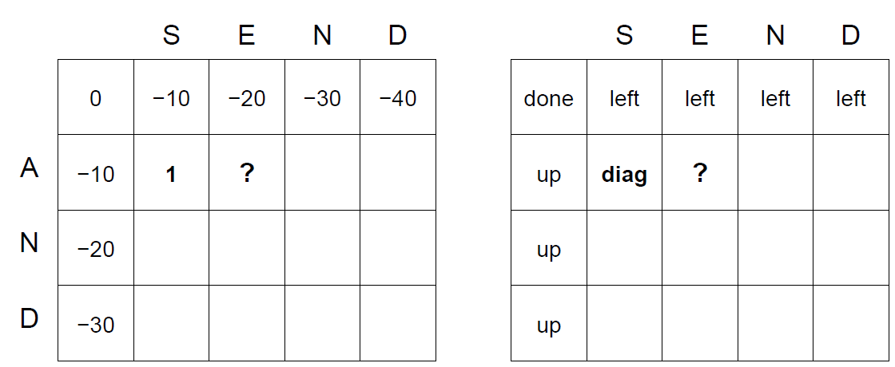
Algoritmo Needleman-Wunsch
Cálculo da matrix de pontuação
C(2,3)
Notes:
The Needleman-Wunsch algorithm is an example of
dynamic programming, a discipline invented by Richard
Bellman (an American mathematician) in 1953!

Slide 18
Algoritmo Needleman-Wunsch
Cálculo da matrix de pontuação
C(2,3)
q _{diag} = C(1,2) + S(E,A) = -10 + (-1) = -11,
q _{lat} = C(1, 3) + gap = -20 + (-10) = -30,
q _{inf} = C(3, 1) + gap = -1 + (-10) = -9,
S_{ij} = max
Notes:
The Needleman-Wunsch algorithm is an example of
dynamic programming, a discipline invented by Richard
Bellman (an American mathematician) in 1953!

Slide 19
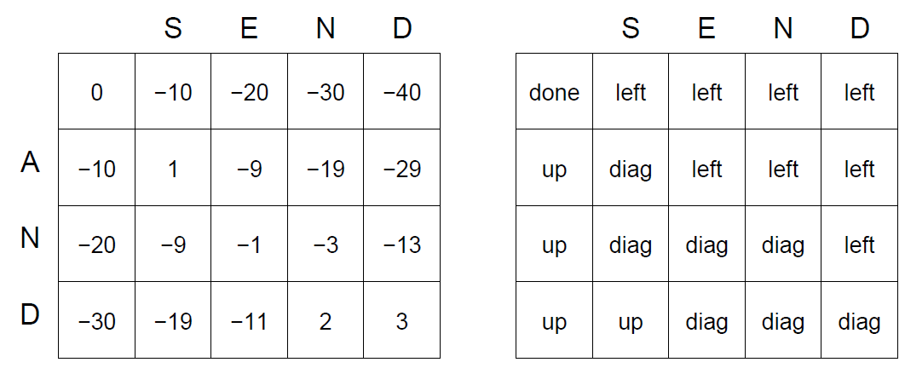
Algoritmo Needleman-Wunsch
Cálculo da matrix de pontuação
Notes:
The Needleman-Wunsch algorithm is an example of
dynamic programming, a discipline invented by Richard
Bellman (an American mathematician) in 1953!

Slide 20
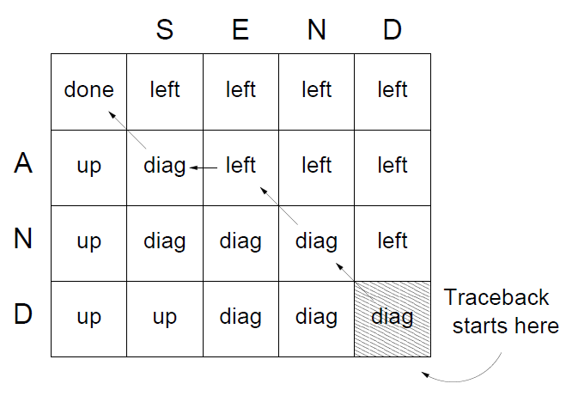
Algoritmo Needleman-Wunsch
Cálculo da matrix de pontuação
Notes:
The Needleman-Wunsch algorithm is an example of
dynamic programming, a discipline invented by Richard
Bellman (an American mathematician) in 1953!

Slide 22
Alinhamento Global
O melhor alinhamento encontrado ao longo do comprimento de duas sequências
Adequado quando as sequências apresentam tamanhos parecidos, com certo grau de similaridade
ACTGGCTGCTGATG
TCT-GC--CTGACG

Slide 23
Alinhamento Local
Envolve trechos que menores que a sequência total
Adequado quando as sequências apresentam tamanhos muito diferentes, similaridade em curtos trechos
AGCTGTCAGCTAGCATCATCAAGGCTTTCTCTATCTACTCGGTATAGGCTCTAGTCG
AGGCT
AGGCT

Slide 24
Alinhamento Multiplo
Alinhamento simultâneo de mais de duas sequências
Adequado para procura de padrões conservados em uma família de genes (proteínas), estudos de filogenia
ATTCT-AGGCA
AT-CTAAG-CT
ATTGTAAGGCT

Slide 25
Pontuação do alinhamento
Pontuação do alinhamento = quanto o alinhamento é bom
Dado duas sequências é necessário pontuar cada alinhamento possível
A pontuação do alinhamento é dada por um conjunto de regras
Adequado para procura de padrões conservados em uma família de genes (proteínas), estudos de filogenia

Slide 26
Pontuação do alinhamento
Usando +1 para combinação (match), -1 como penalidade (mismatch), e ignorando os gaps
ATGGCGT
ATG-AGT
score: +1 + 1 + 1 + 0 1 + 1 + 1 = 4
ATGGCGT
A-TGAGT
score: +1 + 0 1 + 1 1 + 1 + 1 = 2

Slide 27
Matrix de substituição
Expressa o custo de substituição
Matrix N x N (N sendo 4 para DNA e 20 para aminoácido
 | A | T | C | G | gap
A | 1 | -1 | -1 | -1 | 0
T | -1 | 1 | -1 | -1 | 0
C | -1 | -1 | 1 | -1 | 0
G | -1 | -1 | -1 | 1 | 0
gap | 0 | 0 | 0 | 0 | 0

Slide 28
Matrix de substituição
A e G são purinas / T e C são pirimidinas
Substituições purina/purina (pirimidina/pirimidina) são mais frequnetes que purina/pirimidina
 | A | T | C | G | gap
A | 2 | -1 | -1 | 1 | -2
T | -1 | 2 | 1 | -1 | -2
C | -1 | 1 | 2 | -1 | -2
G | 1 | -1 | -1 | 2 | -2
gap | -2 | -2 | -2 | -2 | -2
Matrix se substuição levando em consideração a frequência de substituição entre purina e pirimidina

Slide 29
Matrix de substituição
Matrizes de proteínas são muito mais complexas que de DNA
Matriz composta de 20 aminoácidos e cada aminoácidos tem propriedades fisico-químicas muito diferentes
A matriz de substituição de proteína pode ser baseada em qualquer propriedade dos aminoácidos
Tamanho, polaridade, carga, hidrofobicidade

Slide 30
Matrix de substituição
As mais usadas são matrizes de substituição evolutivas
PAM ("point accepted mutation") família
PAM250, PAM120, ...
BLOSUM ("Blocks substitution matrix") família
BLOSUM62, BLOSUM50, ...
Os valores das matrizes de substituição das matrizes PAM e BLOSUM foram extraídos de análises de alinhamentos de proteínas relacionadas

Slide 31
GAP
Cálculo da matrix de pontuação
Notes:
The Needleman-Wunsch algorithm is an example of
dynamic programming, a discipline invented by Richard
Bellman (an American mathematician) in 1953!

